Slide 1
VI SAVJETOVANJE CG CG CIGRE
MAGNETSKO POLJE KABLOVSKOG VODA
Milutin Ostojić
Rade Dašić
Bečići, 14-17 maj 2019.g.

Slide 2
Sadržaj Prezentacije
Uvod
Proračun magnetskog polja
Varijante polaganja kablova
4. Rezultati proračuna
5. Zaključci

Slide 3
2. Proračun jačine magnetskog polja

Slide 4
Proračun magnetskog polja

Slide 5
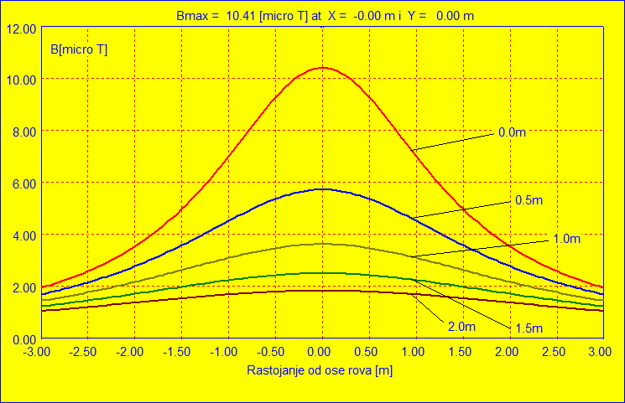
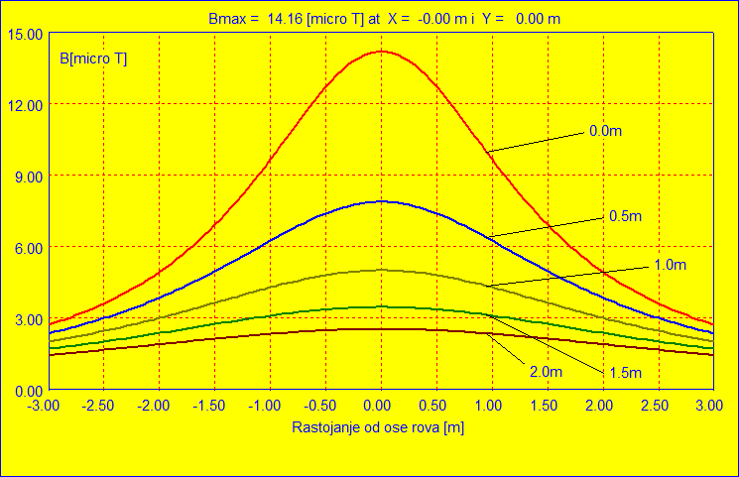
3. Varijante polaganja jednožilnih kablova
Rezultati proračuna – jedan kabal u rovu
Kabal 64/110kV tip A2XS(FL)2Y (XHE 49A) 110 kV
1x1000Al/150 Cu mm² i za struju 1000A.
Trouglasti raspored
Horizontalni raspored

Slide 6
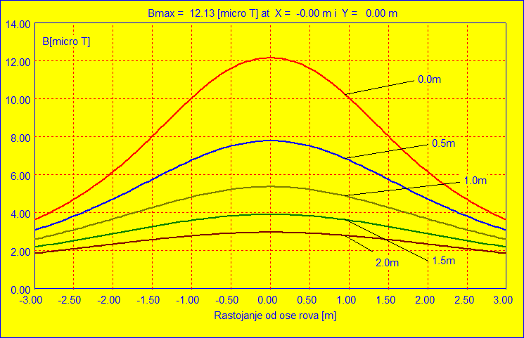
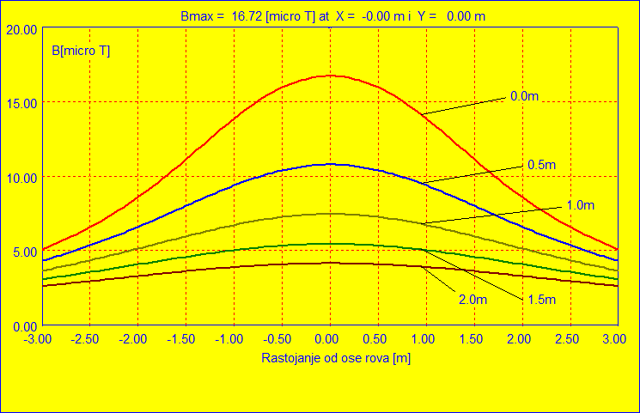
Rezultati proračuna – dva kabla u rovu, jedan pored drugog, za isti redosleda faza 0-4-8
Trouglasti raspored
Horizontalni raspored

Slide 7
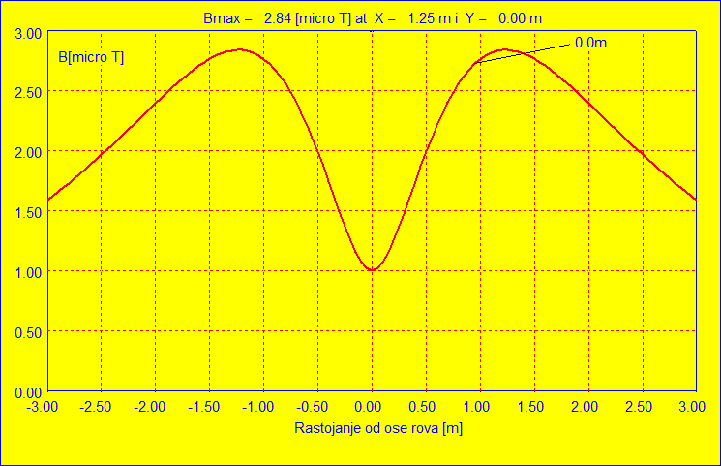
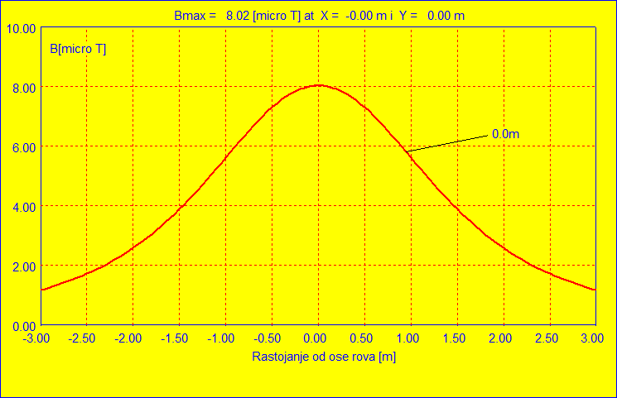
Rezultati proračuna dva kabla u rovu - jedan pored drugog
Trouglasti raspored
Prvi kabal 0-4-8, a drugi 4 8 0
Horizontalni raspored
Prvi kabal 0-4-8, a drugi 8 4 0

Slide 8
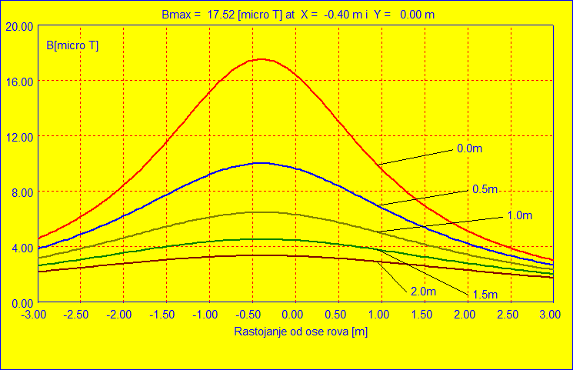
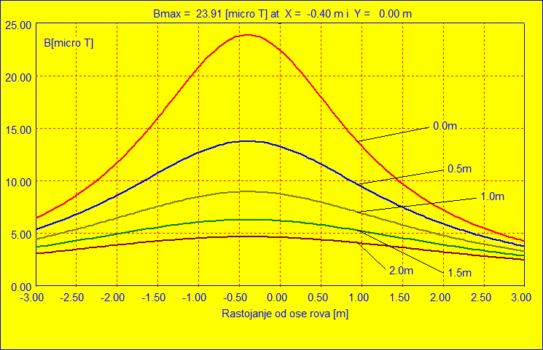
Rezultati proračuna - dva kabla jedan iznad drugog za isti redosled faza
Trouglasti raspored
Horizontalni raspored

Slide 9
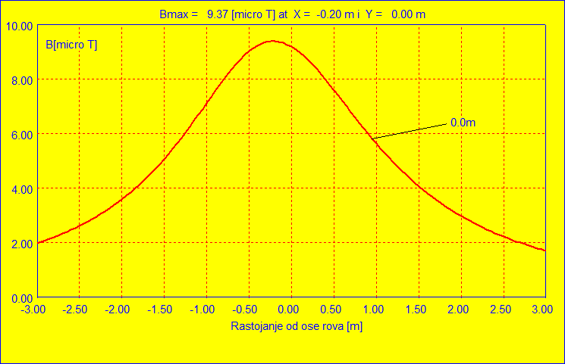
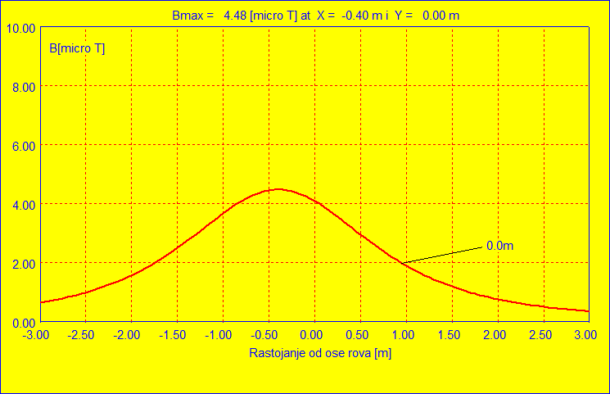
Rezultati proračuna- dva kabla jedan iznad drugog za različite redoslede faza
Trouglasti raspored kablova
Donji kabal 0-4-8, a gornji 4-8-0
Horizontalni raspored kablova
Donji kabal 0-4-8, a gornji 8-4-0

Slide 10
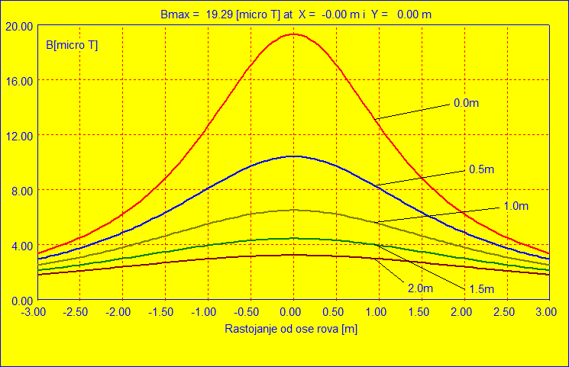
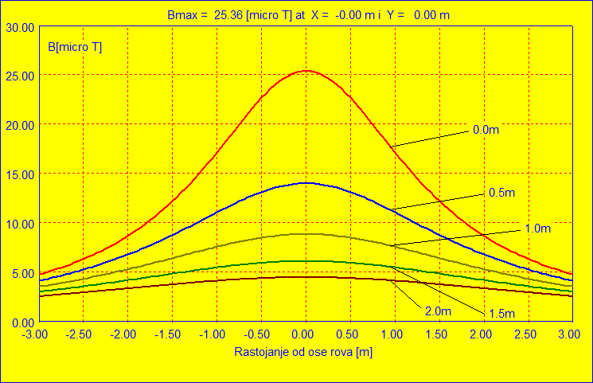
Rezultati proračuna – kablovi postavljeni u cijevi spoljašnjeg prečnika 15cm
Trouglasti raspored
Horizontalni raspored

Slide 11
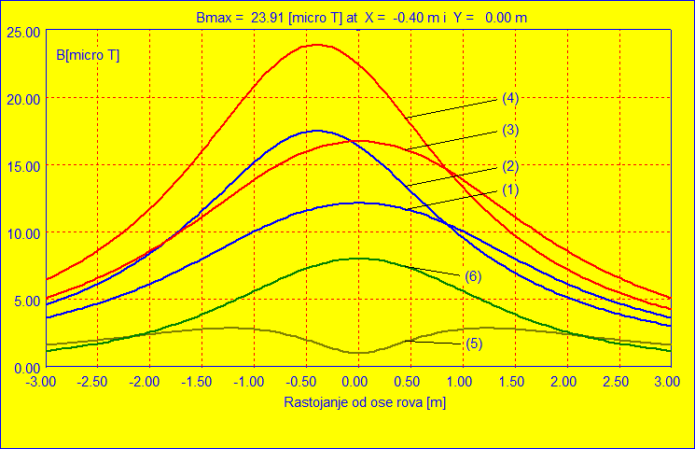
Poređenje raspodjela magnetskog polja
Trouglasti raspored jedan pored drugog
Trouglasti raspored jedan iznad drugog
Horizontalni raspored jedan pored drugog
Horizontalni raspored jedan iznad drugog
Trouglasti raspored jedan pored drugog 0-4-8 i 4-8-0
Horizontalni raspored jedan pored drugog 0-4-8 i 8-4-0

Slide 12
Zaključci
Ako se u rovu nalazi samo jedan vod, onda je, sa aspekta nejonizujućeg zračenja, povoljniji trouglasti raspored jednožilnih kablova u odnosu na horizontalni raspored;
Ako je potrebno postavljati jednožilne kablove u cijevi, onda treba nastojati da spoljašnji prečnik cijevi bude što je moguće manji. Najbolje rješenje pri trouglastom rasporedu jeste da se sva tri kabla postave u istu cijev;
Ako se u istom rovu nalaze dva voda i to oba na istoj dubini, opet je, sa aspekta nejonizujućeg zračenja, povoljiji trouglasti raspored jednožilnih kablova od horizontalnog;
Ako se u istom rovu nalaze dva voda koji su postavljeni jedan iznad drugog, opet je, sa aspekta nejonizujućeg zračenja, povoljniji trouglasti raspored jednožilnih kablova od horizontalnog rasporeda. Ako se može birati da dva voda budu postavljena jedan pored drugog ili jedan iznad drugog, uvijek treba izabrati prvu varijantu;

Slide 13
Zaključci
Kad se u istom rovu nalaze dva voda i ako postoji mogućnost da se biraju različiti redosledi faza, onda uvijek treba za jedan vod izabrati redosled faza 0-4-8, a za drugi 4-8-0, pri trouglastom rasporedu jednožilnih kablova, a 0-4-8 i 8-4-0 pri horizontalnom.
Aluminijski kablovski vod za napon 110 kV, presjeka 1000 mm², spoljašnjeg prečnika 7.8 cm, pri naznačenoj struji, postavljen na dubini 1.5 m, proizvodi magnetsku indukciju koja je znatno niža od granične vrijednosti 50μT koju propisuje Pravilnik o granicama izlaganja elektromagnetnim poljima, Sl. list CG broj 6/15, za područja povećane osjetljivosti. Ovaj zaključak važi i u slučaju kad se u istom rovu nalaze dva voda postavljena jedan pored drugog. Takođe, isti zaključak se odnosi i na slučaj kad su vodovi postavljeni jedan iznad drugog, ako je dubina gornjeg voda 1.5m, a donjeg 1.8m.

Slide 14
HVALA NA PAŽNJI !

